Slide 1
Clase 018 — Git y control de versiones para profesionales de seguridad
parte 0 fundamentos y prerrequisitos
Programa de Ciberseguridad Moderna

Slide 2
🎯 Objetivo
• Usar Git con soltura para versionar herramientas, notas y hallazgos, colaborar en equipo y, sobre todo, evitar filtrar secretos en el historial, uno de los errores de seguridad más comunes y más…

Slide 3
📚 Resultados de aprendizaje
• Al finalizar, el alumno podrá:
• Ejecutar el flujo básico de Git: init, add, commit, log y diff, entendiendo el área de staging.
• Trabajar con ramas, fusiones y resolución manual de conflictos.
• Sincronizar con repositorios remotos mediante clone, push y pull.
• Prevenir la fuga de secretos con .gitignore y buenas prácticas de higiene.
• Auditar un repositorio en busca de secretos en todo su historial con herramientas dedicadas.
• Explicar el procedimiento correcto de remediación cuando un secreto ya fue empujado.

Slide 4
🗺️ Temas
• 1 — Modelo de Git
• 2 — Área de staging
• 3 — Flujo básico
• 4 — Ramas y merge
• 5 — Conflictos
• 6 — Remotos
• 7 — .gitignore

Slide 5
🧠 Explicación en profundidad
• La intuición equivocada más extendida es pensar que Git guarda las diferencias entre versiones. No: Git guarda snapshots completos del árbol de ficheros en cada commit, referenciados por un hash…
• Git organiza tu trabajo en tres zonas, y entenderlas evita la mayor parte de la confusión de un principiante. El directorio de trabajo son tus ficheros tal como los ves y editas. El área de staging…
• Una rama en Git no es una copia de los ficheros sino un simple puntero móvil a un commit; crear una rama es tan barato como escribir 41 bytes en un fichero. Eso hace que ramificar sea la operación…
• Un remoto es una copia del repositorio en otra máquina (GitHub, GitLab, un servidor propio) con la que sincronizas mediante push y pull. Git es distribuido: cada clone es una copia completa del…
• La prevención empieza con .gitignore, un fichero que lista patrones de rutas que Git no debe rastrear (.env, .pem, .key, venv/). Es la primera línea de defensa, aunque tiene un matiz: .gitignore solo…
• Fíjate en que rotar va primero: reescribir el historial es lento y no garantiza nada si alguien ya clonó el repo, mientras que rotar la clave la vuelve inútil de inmediato aunque el atacante la tenga.

Slide 6
📖 Definiciones y características
• Commit: instantánea completa del proyecto en un momento dado, identificada por un hash único e inmutable. Git guarda snapshots, no diferencias, y cada commit apunta a su padre formando la cadena del…
• Área de staging (índice): zona intermedia donde preparas qué cambios entrarán en el próximo commit. git add la llena y git diff --cached te deja revisarla antes de confirmar, un hábito clave para no…
• Rama (branch): puntero móvil y ligero a un commit. Aísla líneas de trabajo sin afectar a main, lo que permite experimentar con exploits o cambios arriesgados de forma segura.
• Merge: integración de una rama en otra. Es automática si las ramas tocaron líneas distintas y produce un conflicto si ambas modificaron la misma línea, que hay que resolver a mano.
• .gitignore: fichero con patrones de rutas que Git no debe rastrear. Es la primera defensa contra subir secretos y artefactos, pero solo afecta a ficheros aún no rastreados.
• Historial inmutable: cada commit es un objeto direccionado por contenido; reescribir el pasado (rebase, filter-repo) cambia los hashes. Un secreto ya empujado no desaparece por eliminarlo en un…
• Remoto: copia del repositorio en otra máquina con la que sincronizas por push/pull. Como Git es distribuido, cada clon incluye todo el historial, lo que agrava cualquier fuga.

Slide 7
📔 Glosario
• Término — Definición concisa
• Commit — Snapshot inmutable del proyecto con hash único
• Hash SHA — Identificador de contenido de un objeto Git
• Staging (índice) — Zona intermedia de cambios preparados
• git add — Mueve cambios al área de staging
• Rama — Puntero móvil a un commit
• main — Rama principal por convención

Slide 8
🧰 Herramientas y preparación
• Instala Git y configúralo con tu identidad:
• Para el escaneo de secretos, instala gitleaks (<https://github.com/gitleaks/gitleaks>). Opcionalmente, crea una cuenta en GitHub o GitLab para practicar los remotos. Importante: no ejecutes los…

Slide 9
🧪 Laboratorio guiado
• Crear un repo de práctica (fuera del repo del curso):
• Flujo básico y revisión del staging:
• Ramas y conflicto controlado. Crea una rama, edita la misma línea del README en ambas ramas y fuerza un conflicto al fusionar; resuélvelo editando los marcadores y confirmando.
• .gitignore con patrones típicos de secretos y artefactos:
• Simular una fuga. Crea un fichero secreto.env con una clave falsa, añádelo por error y haz commit. Comprueba que aparece en git log -p.
• Auditar con gitleaks:
• Observa cómo detecta el secreto plantado en el historial.

Slide 10
✍️ Ejercicios
• Crea, cambia entre y fusiona tres ramas, documentando cada paso con git log --graph --oneline.
• Provoca y resuelve un conflicto de merge en un fichero con dos ediciones incompatibles.
• Escribe un .gitignore completo para un proyecto Python de seguridad (entornos, claves, artefactos, cachés).
• Usa git log, git diff y git blame para investigar quién y cuándo cambió una línea concreta.
• Ejecuta gitleaks sobre un repo con un secreto plantado y explica con tus palabras el hallazgo que reporta.
• Investiga cómo eliminar un secreto del historial con git filter-repo o BFG, y argumenta por qué además hay que rotar la credencial.

Slide 11
📝 Reto verificable
• Crea un repositorio de práctica, simula la fuga de un secreto (clave ficticia) en un commit, detéctalo con gitleaks, y documenta el procedimiento correcto de remediación: rotación de la credencial y…
• Criterio de aceptación: gitleaks detecta el secreto plantado en el historial; tu .gitignore incluye el patrón que lo habría bloqueado; y tu documento explica por qué "borrar el fichero en un commit…

Slide 12
⚠️ Errores comunes
• Secreto ya empujado a un remoto — Rota la credencial de inmediato; reescribir el historial no basta si alguien ya lo clonó.
• .gitignore no ignora un fichero — Ya estaba rastreado. Ejecuta git rm --cached fichero y vuelve a confirmar.
• Conflicto de merge sin resolver — Edita los marcadores <<<<<<<, =======, >>>>>>>, haz git add y confirma.
• detached HEAD — Hiciste checkout a un commit, no a una rama. Crea una rama desde ahí con git switch -c.
• Push rechazado (non-fast-forward) — El remoto avanzó. Haz git pull --rebase, resuelve y vuelve a empujar.
• gitleaks sigue detectando tras borrar — El secreto persiste en commits anteriores. Reescribe el historial y rota la clave.

Slide 13
❓ Preguntas frecuentes
• ❓ ¿Por qué es tan grave subir un secreto a Git? Porque el historial es distribuido y persistente: cualquiera que clone el repo se lleva el secreto, y hay bots que escanean GitHub en segundos. La…
• ❓ ¿git rm borra un secreto del historial? No: git rm lo quita del árbol actual, pero sigue presente en los commits anteriores. Hay que reescribir el historial (git filter-repo o BFG) y, antes que…
• ❓ ¿Necesito ramas si trabajo solo? No es obligatorio, pero las ramas te dejan experimentar con algo peligroso (un exploit, una refactorización) sin ensuciar main. Es buena higiene y prácticamente…
• ❓ ¿Debo pasar gitleaks en cada commit? Sí: integrarlo como pre-commit hook evita las fugas antes de que ocurran. La prevención es mucho más barata que la remediación, que implica rotar credenciales y…

Slide 14
🔗 Referencias
• Chacon & Straub, Pro Git (libro gratuito) — <https://git-scm.com/book>
• gitleaks — <https://github.com/gitleaks/gitleaks>
• GitHub, Removing sensitive data from a repository — <https://docs.github.com/authentication/keeping-your-account-and-data-secure/removing-sensitive-data-from-a-repository>
• OWASP, Secrets Management Cheat Sheet — <https://cheatsheetseries.owasp.org/cheatsheets/SecretsManagementCheatSheet.html>
• NIST SP 800-63B, gestión de credenciales (referencia sobre rotación) — <https://pages.nist.gov/800-63-3/sp800-63b.html>

Slide 15
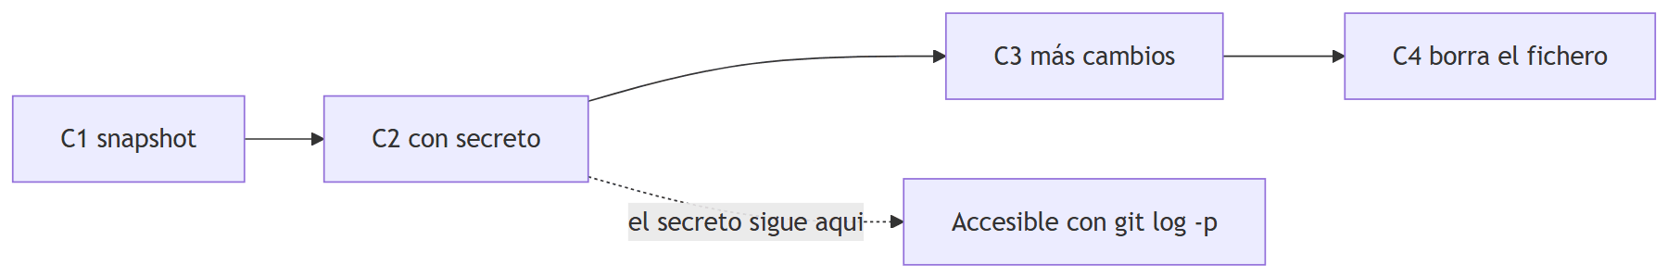
Diagrama 1

Slide 16
Diagrama 2

Slide 17
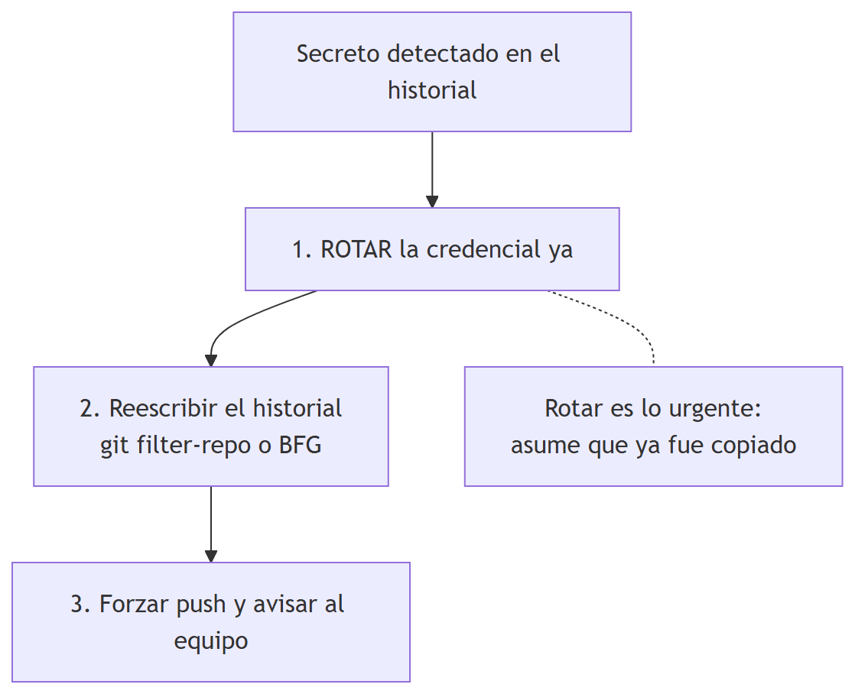
Diagrama 3

